Slide 1
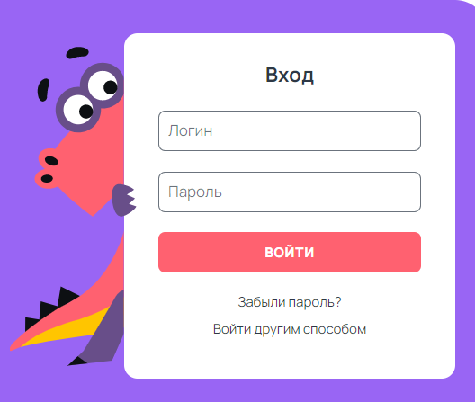
"Учи.ру - образовательный портал для интерактивного развития детей"

Slide 2
Что такое Учи.ру
Веб-ресурс УЧИ.РУ в основном рассчитан на учащихся начальной школы. Данный проект содержит весь курс начальной школы, разбитый на связанные между собой разделы. Решая задания, ребенок постепенно переходит на более сложные темы, формируя таким образом свою базу знаний.

Slide 3
Что такое Учи.ру
Сайт Учи.ру — это онлайн-платформа, где ученики из всех регионов России изучают школьные предметы в интерактивной форме. Они здесь найдут много интересных заданий по математике и окружающему миру, русскому и английскому языкам. А математикой на Учи.ру можно заниматься и дальше — вплоть до 9 класса. Все задания соответствуют школьной программе. Удобный интерфейс, увлекательные задания, игры, мультфильмы.

Slide 4
Учи.ру — надежный помощник учителя
Диагностика и мониторинг
Учитель получает детальную статистику об образовательных результатах по каждому ученику. В любой момент можно узнать, сколько заданий выполнили ученики, сколько времени было затрачено на их выполнение, какие задания и темы вызвали наибольшую сложность.
Обучение в игровой форме
Учи.ру — это cистема адаптивного интерактивного образования, полностью соответствующая ФГОС и значительно усиливающая классическое школьное образование
Образовательная платформа Учи.ру прошла научную и педагогическую экспертизу РАН, которая установила полное соответствие наших образовательных курсов федеральному государственному образовательному стандарту(ФГОС) и примерной основной образовательной программе(ПООП).

Slide 5
Учи.ру представляет бесплатный доступ ко всем образовательным ресурсам и статистике для учителя. Регистрацию можно пройти легко и просто, нужно следовать всего лишь инструкции, которая дается. Затем раздать логины и пароли своим ученикам. Зарегистрированные ученики входят в свои личные кабинеты под своим паролем и логином. Каждый день после 16 часов вводятся ограничения на количество предлагаемых заданий, детям доступно до 20 заданий. Ограничение заданий считаю положительным моментом, так как дети уже не проведут много времени за компьютером.

Slide 7
Более 150 000 заданий в игровой форме (1-4 класс)

Slide 8
Более 150 000 заданий в игровой форме (5-9 класс)

Slide 10
Образовательная платформа Учи.ру является эффективным инструментом для получения знаний школьниками при изучении курса учебных предметов.
Спасибо за внимание!!!

